Slide 1

Threat Hunting Report
Security Operation Center
Threat Hunting Report - Panda Banker’s New Campaign Targets Financial Systems

Slide 2


Ringkasan Ancaman
Panda Banker Malware Campaign Targeting Financial Systems :
Sebuah kampanye yang melibatkan Trojan perbankan Panda Banker yang menargetkan kredensial finansial pengguna. Malware ini merupakan varian dari keluarga Zeus yang dirancang untuk melakukan credential harvesting melalui teknik web inject pada browser korban. Panda Banker biasanya menyebar melalui email phishing, exploit kit, atau download aplikasi berbahaya. Setelah berhasil menginfeksi, malware akan melakukan komunikasi ke server Command-and-Control (C2) untuk mengirim data sensitif dan menerima instruksi lanjutan. Selain itu, malware ini mampu melakukan form grabbing, mencuri data login, serta memanipulasi sesi transaksi perbankan secara real-time..
Taktik yang digunakan untuk menyusup dan mengumpulkan data sensitif:
Spear-Phishing Campaigns
Malicious File/Exploit Kit Delivery
Credential Harvesting (Web Inject & Form Grabbing)
Command-and-Control (C2) Communication
Data Exfiltration from Mobile Devices
Sektor yang paling sering menjadi target adalah:
Financial Institutions & Banking
E-Commerce & Online Payment Users
General Internet Users (Desktop Banking Users)
Enterprise dengan akses sistem keuangan internal

Slide 3
Indikator Kompromi (IOC)
Tim SOC telah mengidentifikasi beberapa indikator kompromi (IoC) yang terkait dengan Panda Banker’s New Campaign Targets Financial Systems, berdasarkan hasil penelusuran dari berbagai sumber intelijen resmi. IoC tersebut mencakup hash file, domain & IP Address yang telah dikonfirmasi terkait dengan Panda Banker’s New Campaign Targets Financial Systems.
No. | IoC | Deskripsi
1 | 1cccc844fcdb255f833a9ef36c2d3c690557b828ed5d0a45d068aeb2af1faac7 | SHA256
2 | 0fd5413365f474b99f4a49560e20c5e97418d09a2f53e5e7436b88e3f5c16668 | SHA256
3 | a395357a9012b0a4087e0878e7d642877d3b856de53c71cb9805f806dc958264 | SHA256
4 | fa867ddf9f3116da75b62a1bf8007410ac0d3adf7a92e7f3d2effeef982ad73d | SHA256
5 | bdc912caf9b9e078bc7bd331deacae9c460c8e8893442048b9474790c52e1ab9 | SHA256
6 | 6dc0bd77e51eb9af143c749539bd638020d557083479bcd4c4b9639fe61eb0f8 | SHA256
7 | 8d381ee21b6cbc7d3ae0e503ab7b05235eb31594d2810e67093c5e9a51437992 | SHA256
8 | secpressnetwork[.]com | Domain
9 | alwaysonline[.]pw | Domain
No. | IoC | Deskripsi
10 | denoted-chioces[.]com | Domain
11 | 103[.]224[.]182[.]251 | IPV4
12 | 185[.]176[.]43[.]78 | IPV4
13 | 192[.]99[.]142[.]226 | IPV4
14 | 37[.]48[.]120[.]196 | IPV4

Slide 4
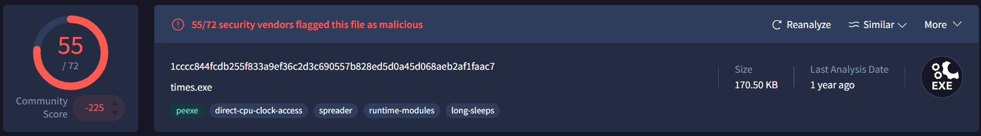
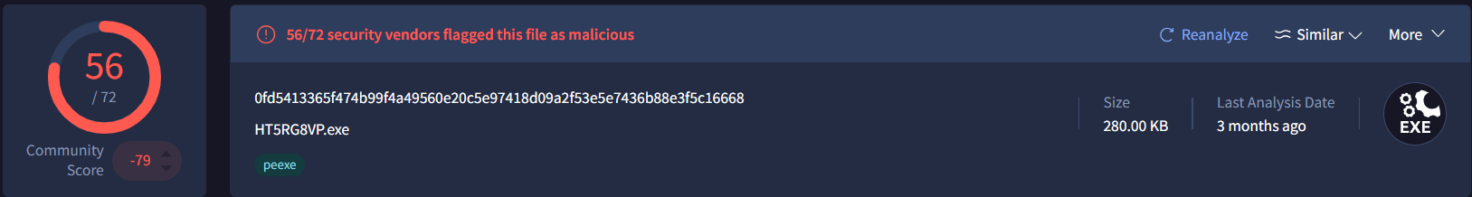
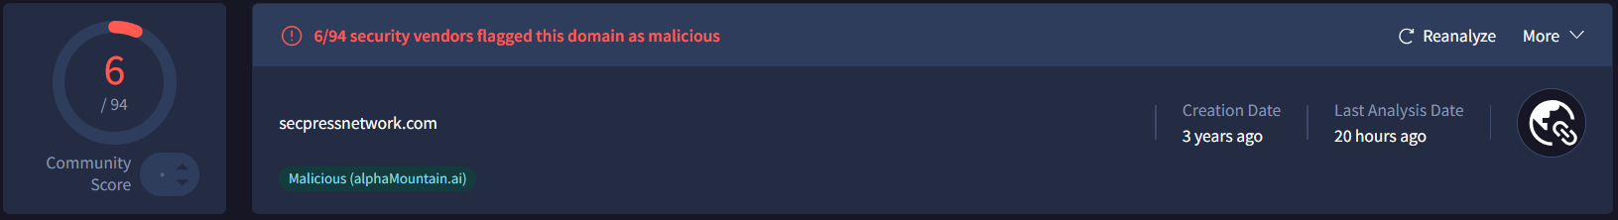
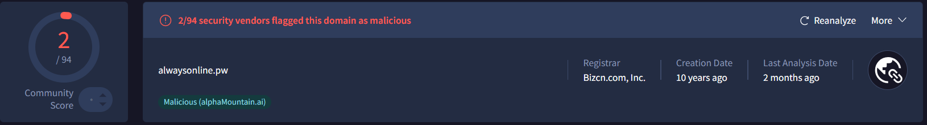
Pengecekan Sampel Threat Intelligence
Pengecekan Indikasi IoC Pada Threat Intelligence

Slide 5
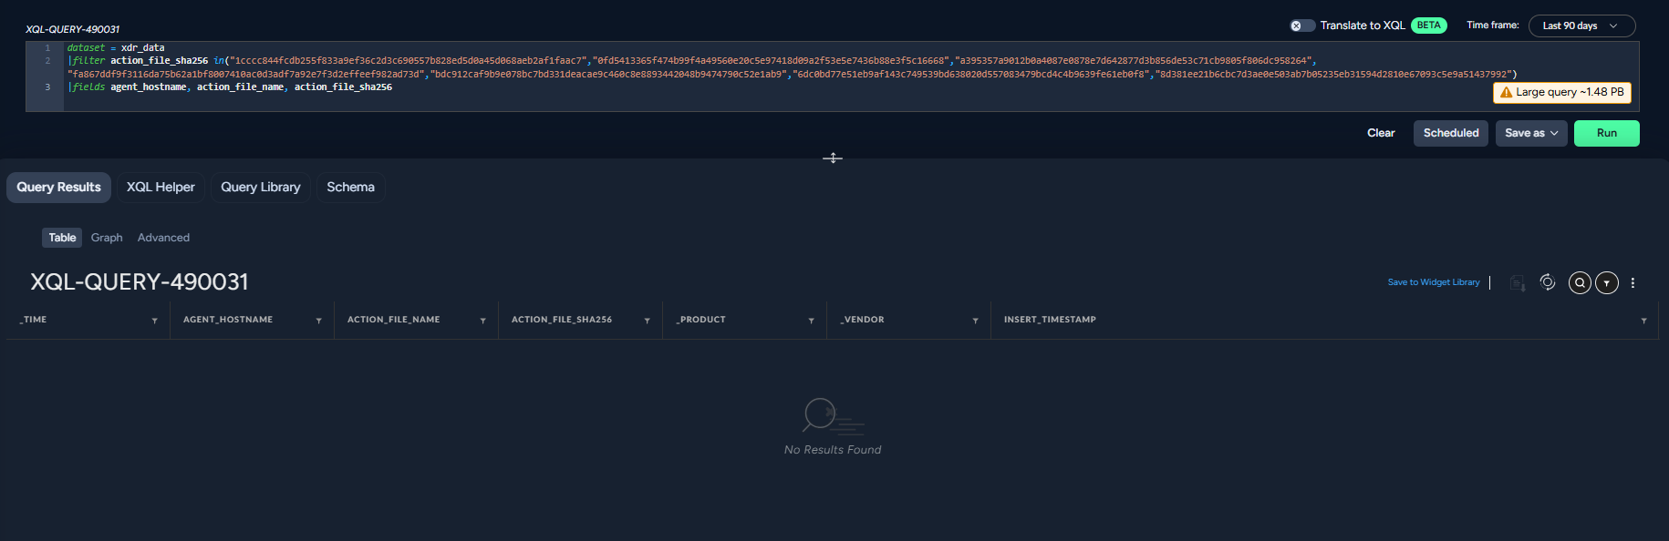
Retro Hunt
Tim SOC melakukan retro hunt terkait IoC Panda Banker’s New Campaign Targets Financial Systems pada perangkat cortex, pengecekan ini dilakukan selama 3 bulan terakhir, dan tidak ditemukan adanya aktivitas tersebut, terkait hostname yang memiliki hash sha-256, request DNS, dan juga pada traffic Firewall dengan keterkaitan IoC pada halaman sebelumnya.
Pengecekan SHA-256 pada XDR Data

Slide 6
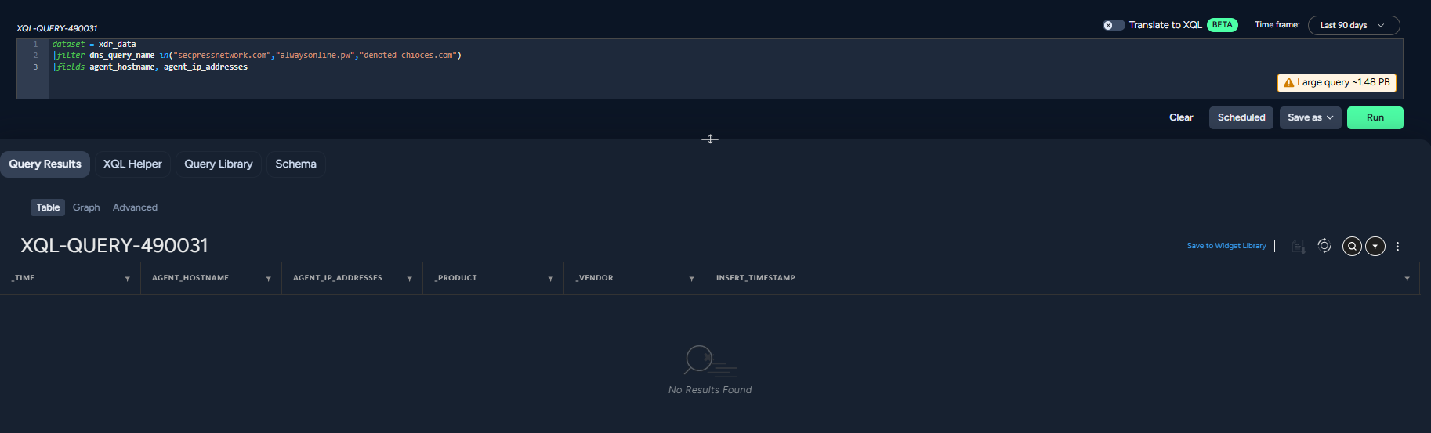
Retro Hunt (lanjutan)
Pengecekan Request DNS pada XDR Data

Slide 7
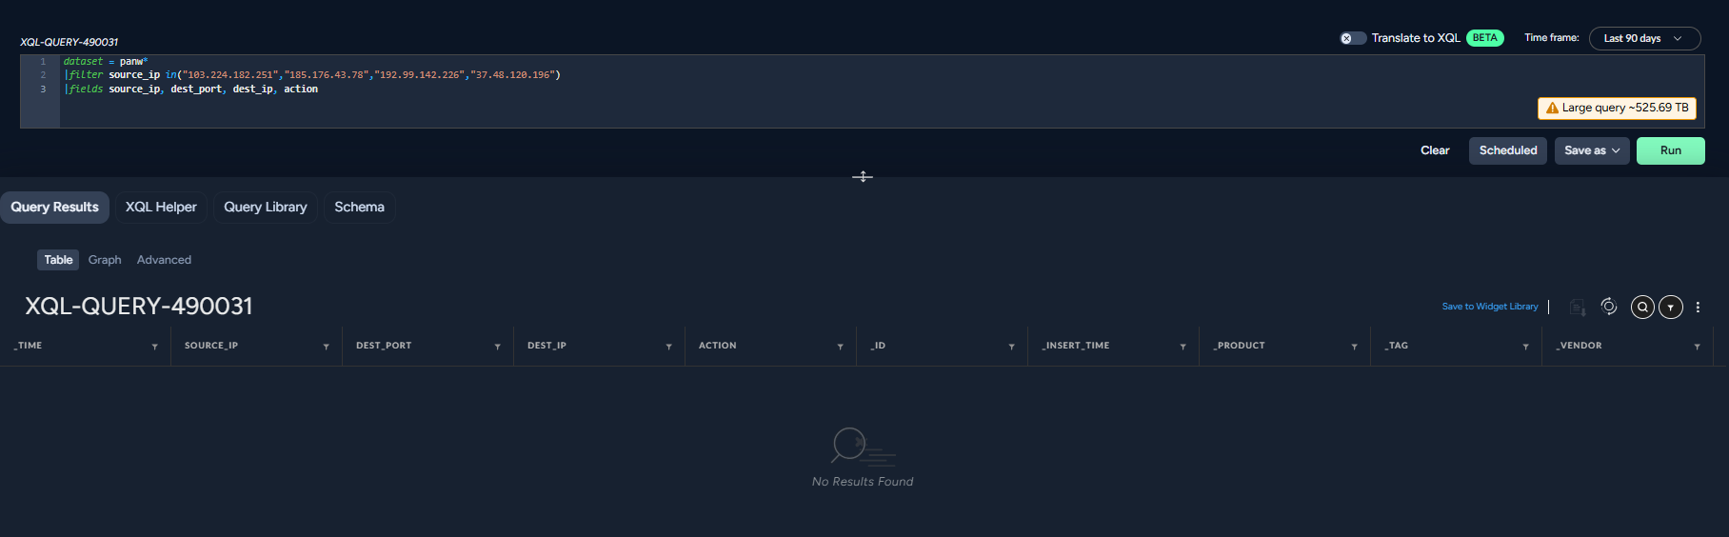
Retro Hunt (lanjutan)
Pengecekan Traffic Firewall Inbound dan Outbound

Slide 8
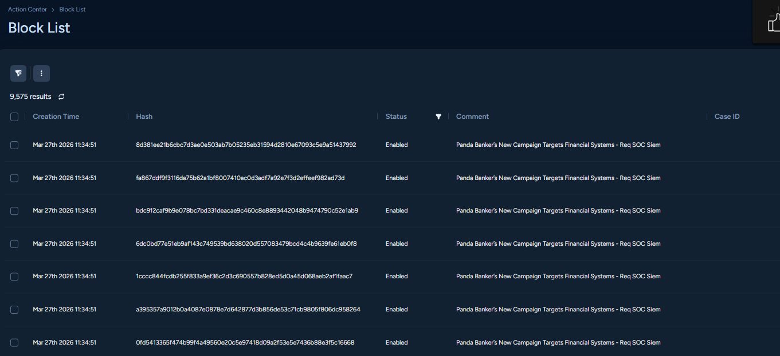
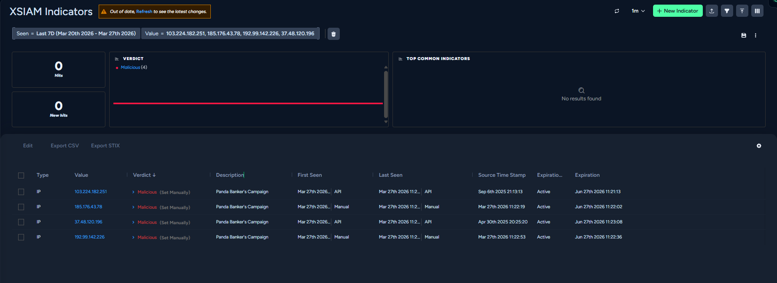
Action
Melakukan mitigasi pada IoC Panda Banker’s New Campaign Targets Financial Systems.
Penambahan IoC pada Indicator XSIAM & Block Hash pada XDR

Slide 9
Panda Banker’s Campaign MITRE ATT&CK
Tactic | Technique ID | Technique Name | Description
Initial Access | T1566 | Phishing | Attackers deliver malicious emails containing infected attachments or links to trick users into executing the malware.
Execution | T1204 | User Execution | The victim manually executes the malicious file, initiating the Panda Banker infection process.
Persistence | T1547 | Boot or Logon Autostart Execution | The malware establishes persistence by modifying registry keys or creating scheduled tasks to run at system startup.
Privilege Escalation | T1068 | Exploitation for Privilege Escalation | Panda Banker may exploit system vulnerabilities to gain elevated privileges on the infected host..
Credential Access | T1056 | Input Capture | Captures sensitive information such as banking credentials using keylogging and form grabbing techniques.
Command and Control | T1071 | Application Layer Protocol | Communicates with remote C2 servers over HTTP/HTTPS to receive commands and exfiltrate data.
Exfiltration | T1041 | Exfiltration Over C2 Channel | Exfiltrates stolen credentials and financial data through established C2 communication channels.
impact | T1657 | Financial Theft | Enables unauthorized financial transactions and account takeover activities.

Slide 10
Kesimpulan dan Rekomendasi
Kesimpulan:
Tim SOC telah melakukan pencarian IoC pada beberapa sumber terbuka yang ada terkait ancaman atau trend serangan yang sedang ada, setelah menemukan beberapa IoC tim SOC melakukan retro hunt selama 3 bulan terakhir atau sama dengan 90 hari kebelakang dan hasil dari retro hunt tersebut tidak terdeteksi host yang memiliki file hash, sebuah request DNS, maupun juga traffic yang memiliki action atau berhasil allow pada system Firewall yang terkait dengan IoC tersebut.
Rekomendasi:
Lakukan Blocklist Hash SHA 256 pada Cortex XDR.
Lakukan Blocklist Domain pada Indicator List XSIAM Cortex.
Lakukan Blocklist IP Address pada Indicator List XSIAM Cortex.
Email dari pengirim yang tidak dikenal harus selalu diwaspadai.
Jangan pernah mempercayai atau membuka tautan dan lampiran yang diterima dari sumber/pengirim yang tidak dikenal.

Slide 11
Referensi:
https://malpedia.caad.fkie.fraunhofer.de/details/win.pandabanker
https://www.proofpoint.com/us/threat-insight/post/panda-banker-starts-looking-more-like-a-grizzly
https://www.securityweek.com/panda-banker-trojan-goes-japan/
https://www.proofpoint.com/us/threat-insight/post/panda-banker-new-banking-trojan-hits-the-market

Slide 12


Terima kasih

